Slide 1

ĐÁP CA TUẦN II THƯỜNG NIÊN

Slide 3
THỨ HAI TUẦN II THƯỜNG NIÊN

Slide 4
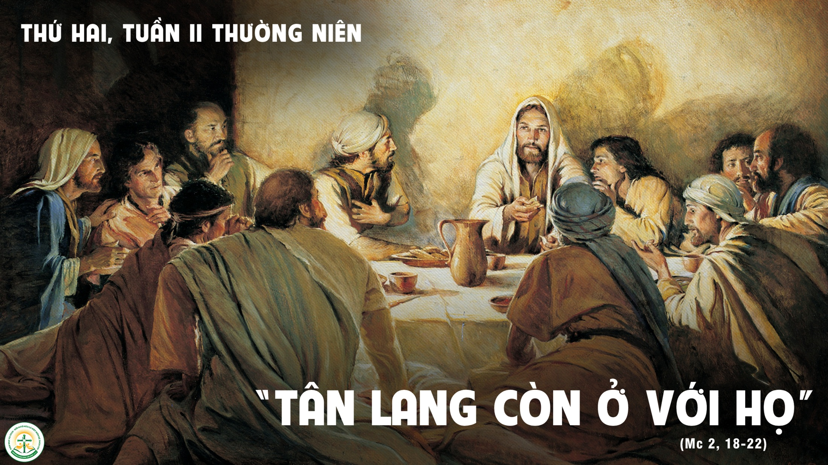

Slide 5


Slide 6
Đáp ca:
Ai sống đời hoàn hảo, Ta cho hưởng ơn cứu độ Chúa Trời.

Slide 7
Alleluia-Alleluia.
Lời Thiên Chúa là lời sống động và hữu hiệu, lời đó phê phán tâm tình cũng như tư tưởng của lòng người.
Alleluia.

Slide 10

THỨ BA TUẦN II THƯỜNG NIÊN

Slide 11
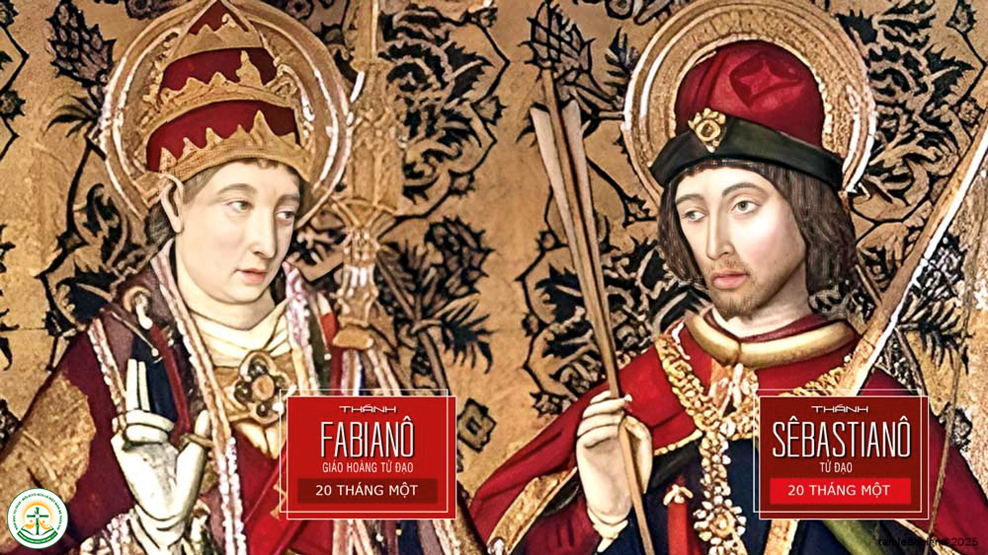

Slide 12
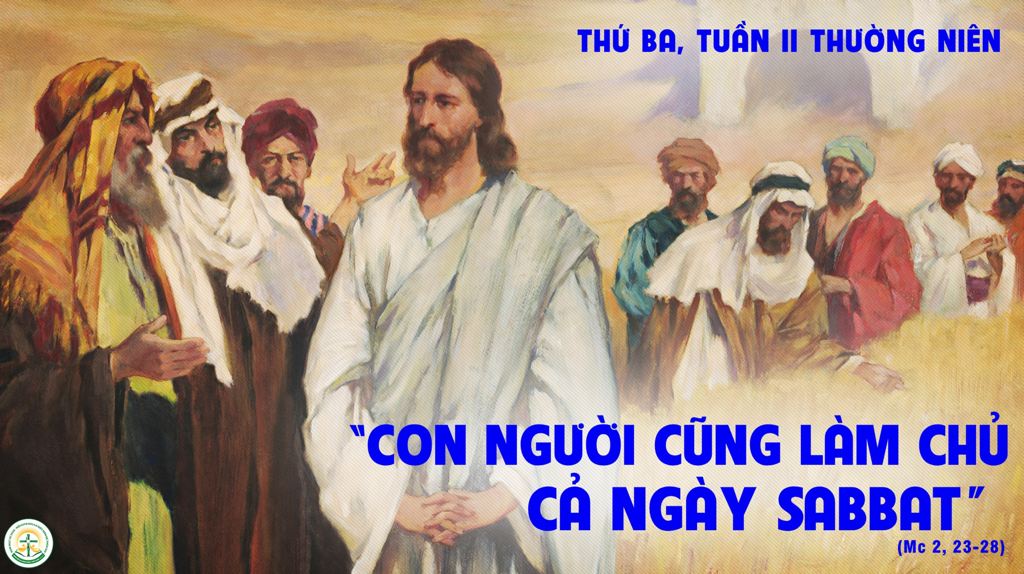

Slide 13
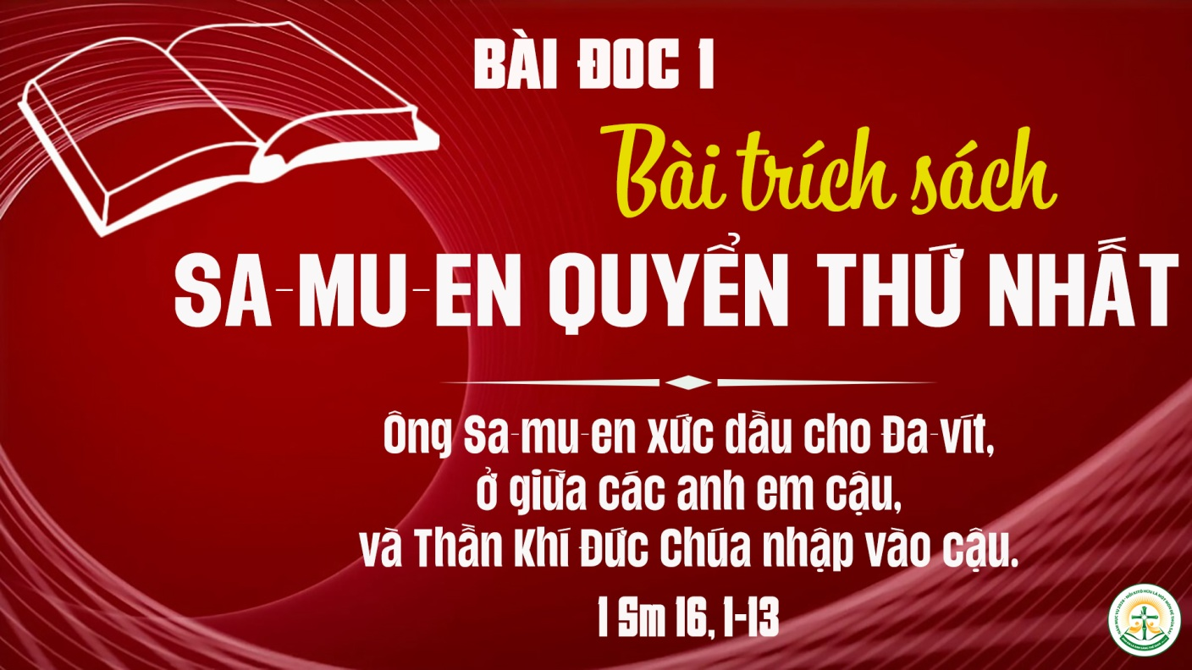

Slide 14

Đáp ca:
Ta đã tìm ra nghĩa bộc Đa-vít.

Slide 15
Alleluia-Alleluia.
Xin Thân Phụ Đức Giê-su Ki-tô, Chúa chúng ta, soi trí mở lòng cho chúng ta thấy rõ, đâu là niềm hy vọng, mà ơn Người kêu gọi đem lại cho chúng ta.
Alleluia.

Slide 19
THỨ TƯ TUẦN II THƯỜNG NIÊN

Slide 20


Slide 21
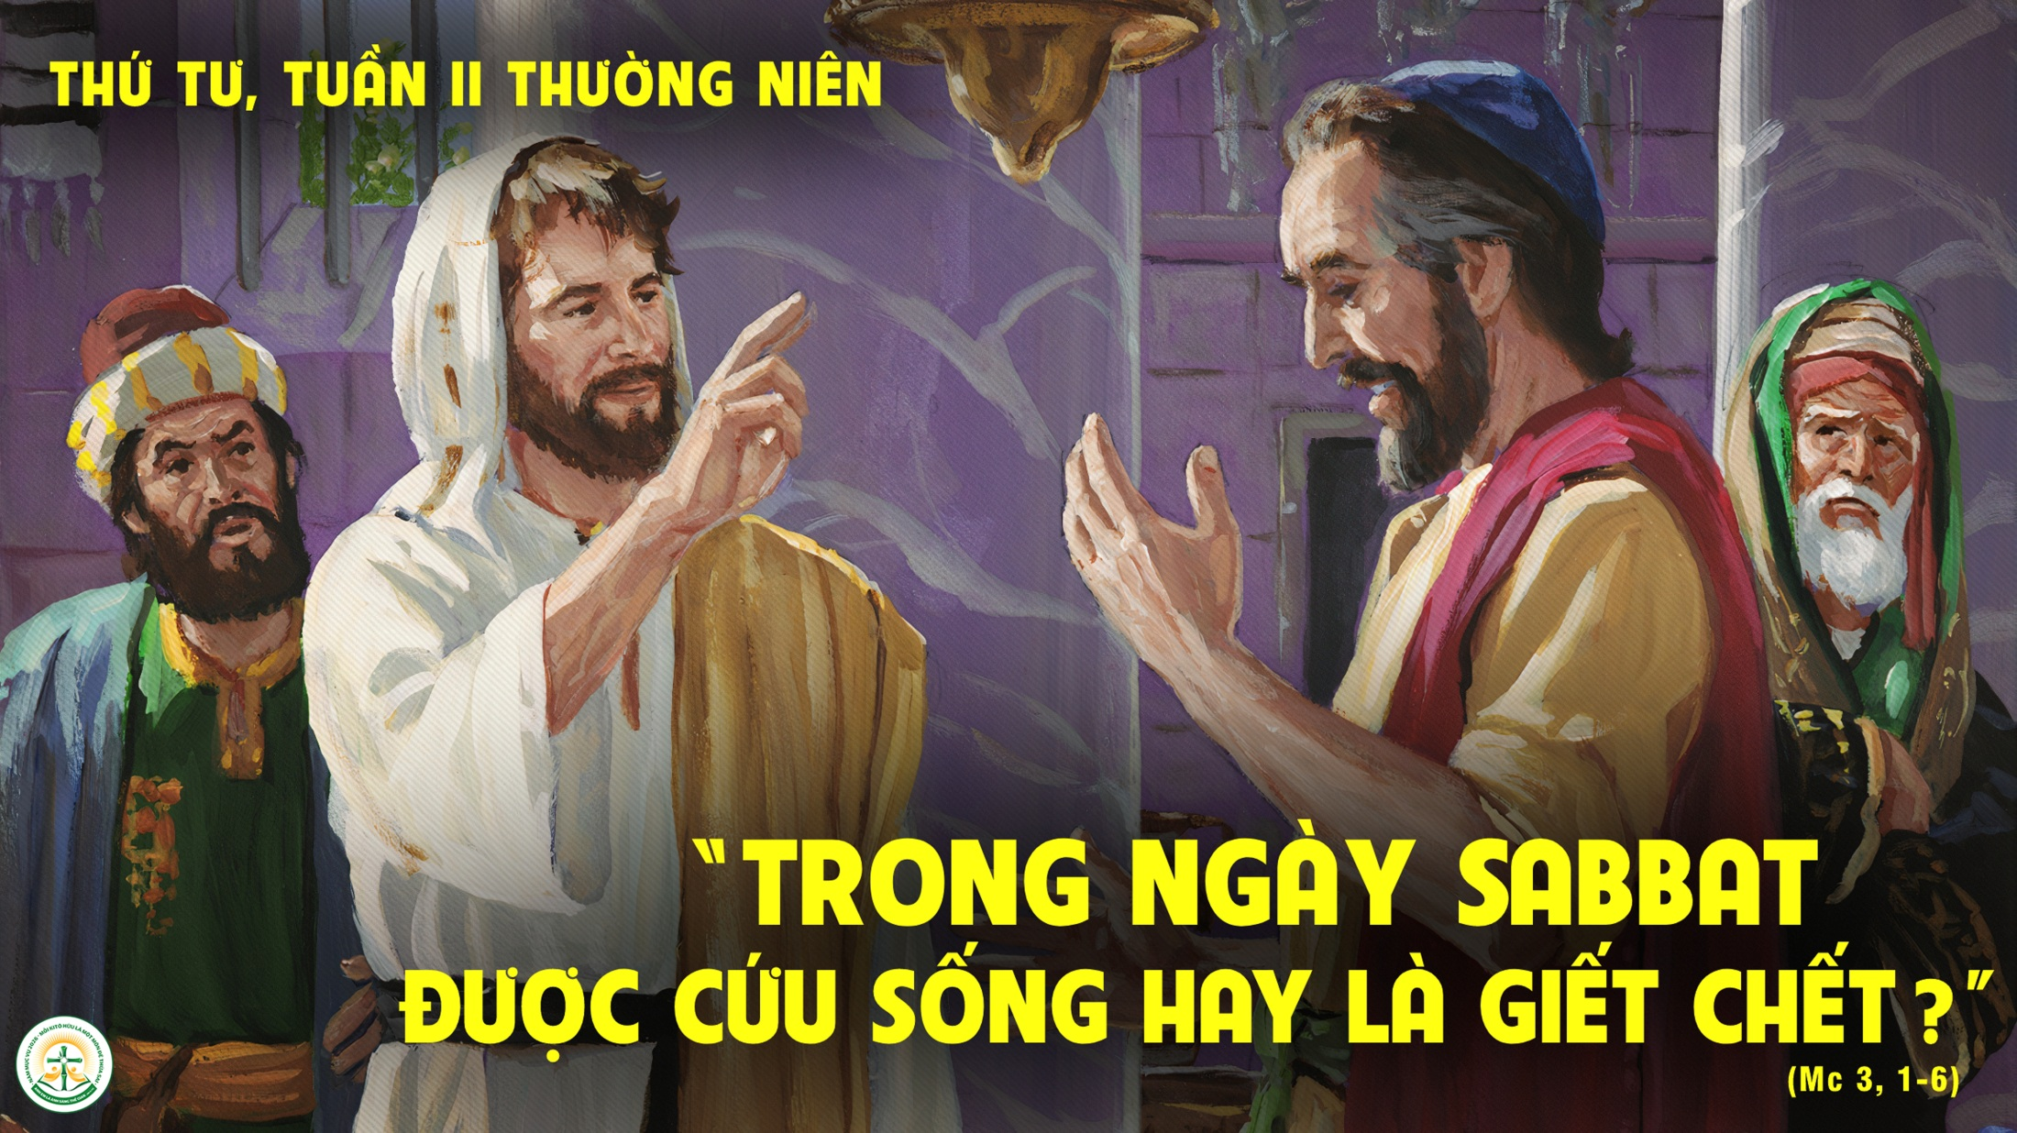

Slide 22


Slide 23
Đáp ca:
Chúc tụng Chúa là núi đá cho tôi nương ẩn.

Slide 24
Alleluia-Alleluia.
Đức Giê-su rao giảng Tin Mừng Nước Trời, và chữa hết mọi kẻ bệnh hoạn tật nguyền trong dân.
Alleluia.

Slide 28
THỨ NĂM TUẦN II THƯỜNG NIÊN

Slide 29
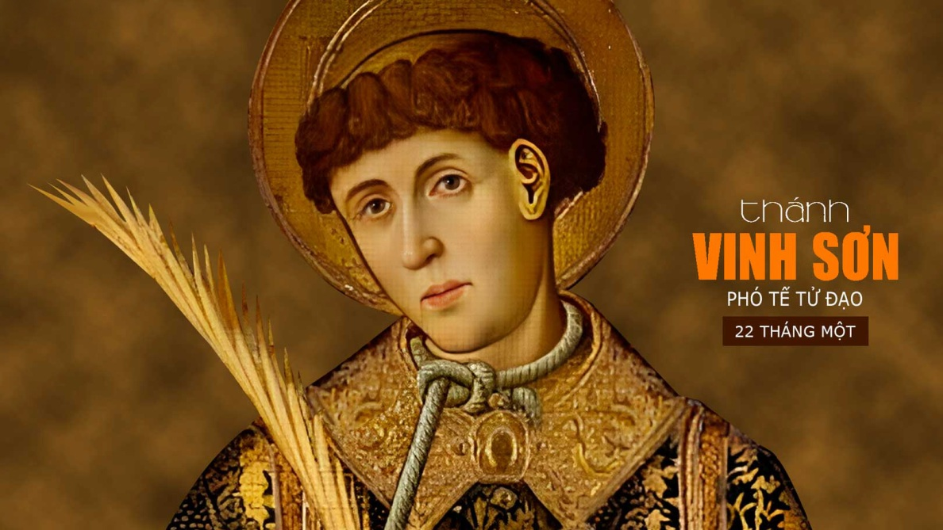

Slide 30
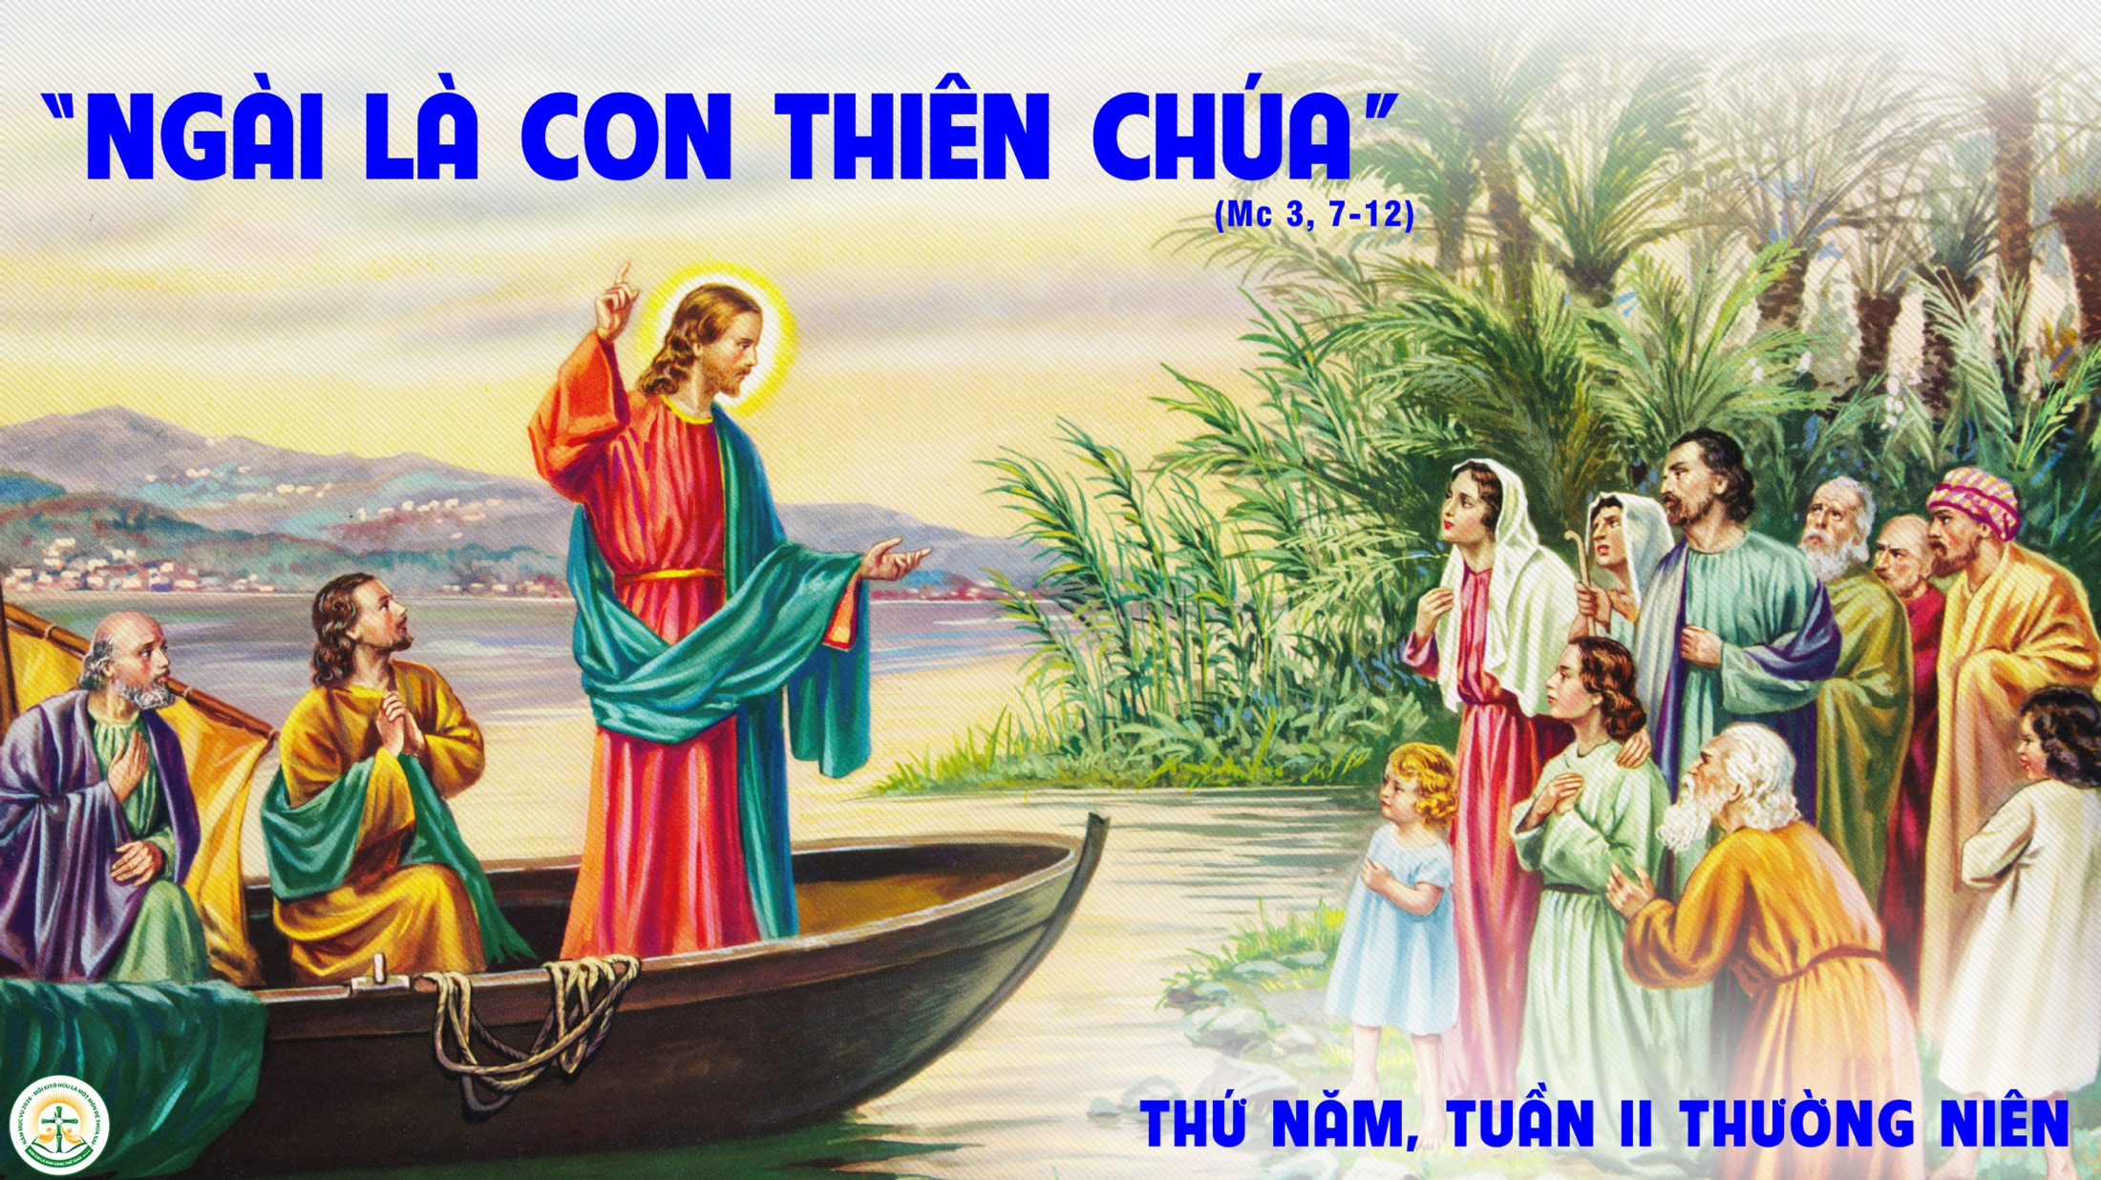

Slide 31


Slide 32
Đáp ca:
Tôi tin tưởng vào Thiên Chúa và không còn sợ hãi.

Slide 33
Alleluia-Alleluia.
Đấng cứu độ chúng ta là Đức Giê-su Ki-tô đã tiêu diệt thần chết, và đã dùng Tin Mừng mà làm sáng tỏ phúc trường sinh.
Alleluia.

Slide 37
THỨ SÁU TUẦN II THƯỜNG NIÊN

Slide 38
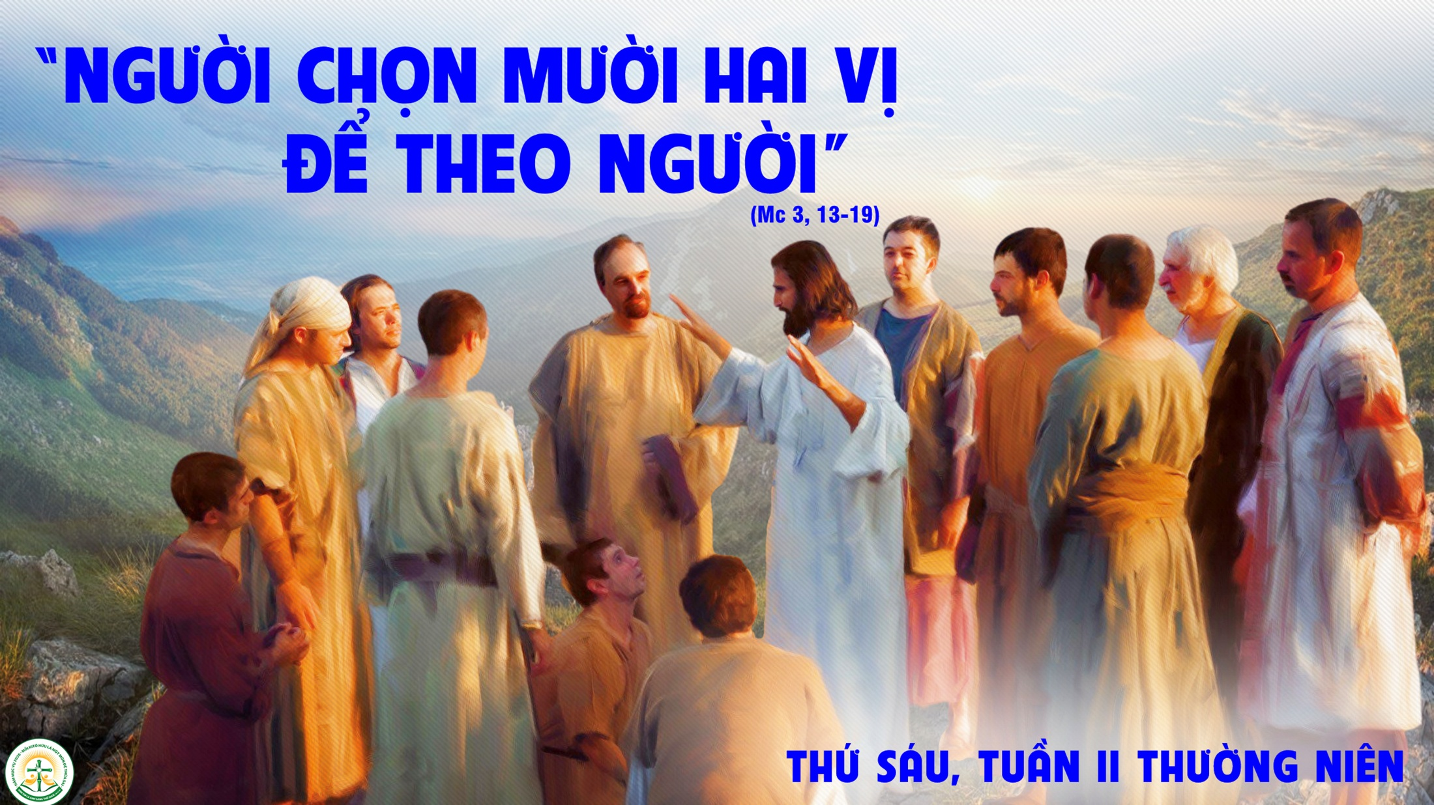

Slide 39


Slide 40

Đáp ca:
Xin thương xót con cùng, lạy Thiên Chúa.

Slide 41
Alleluia-Alleluia.
Trong Đức Ki-tô, Thiên Chúa đã cho thế gian được hoà giải với Người, và giao cho chúng tôi công bố lời hoà giải.
Alleluia.

Slide 44
THỨ BẢY TUẦN II THƯỜNG NIÊN

Slide 45
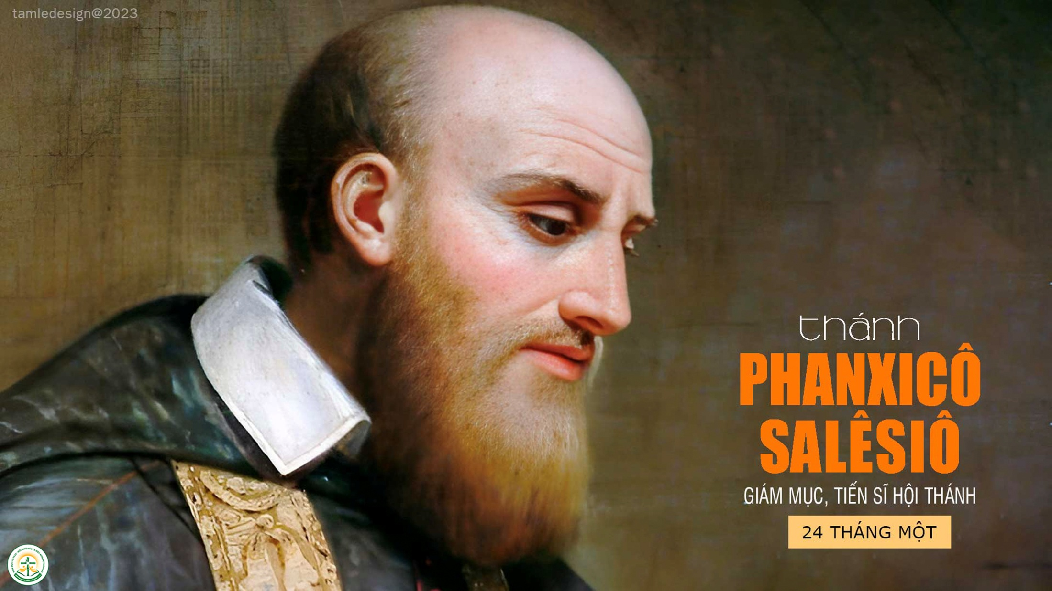

Slide 46
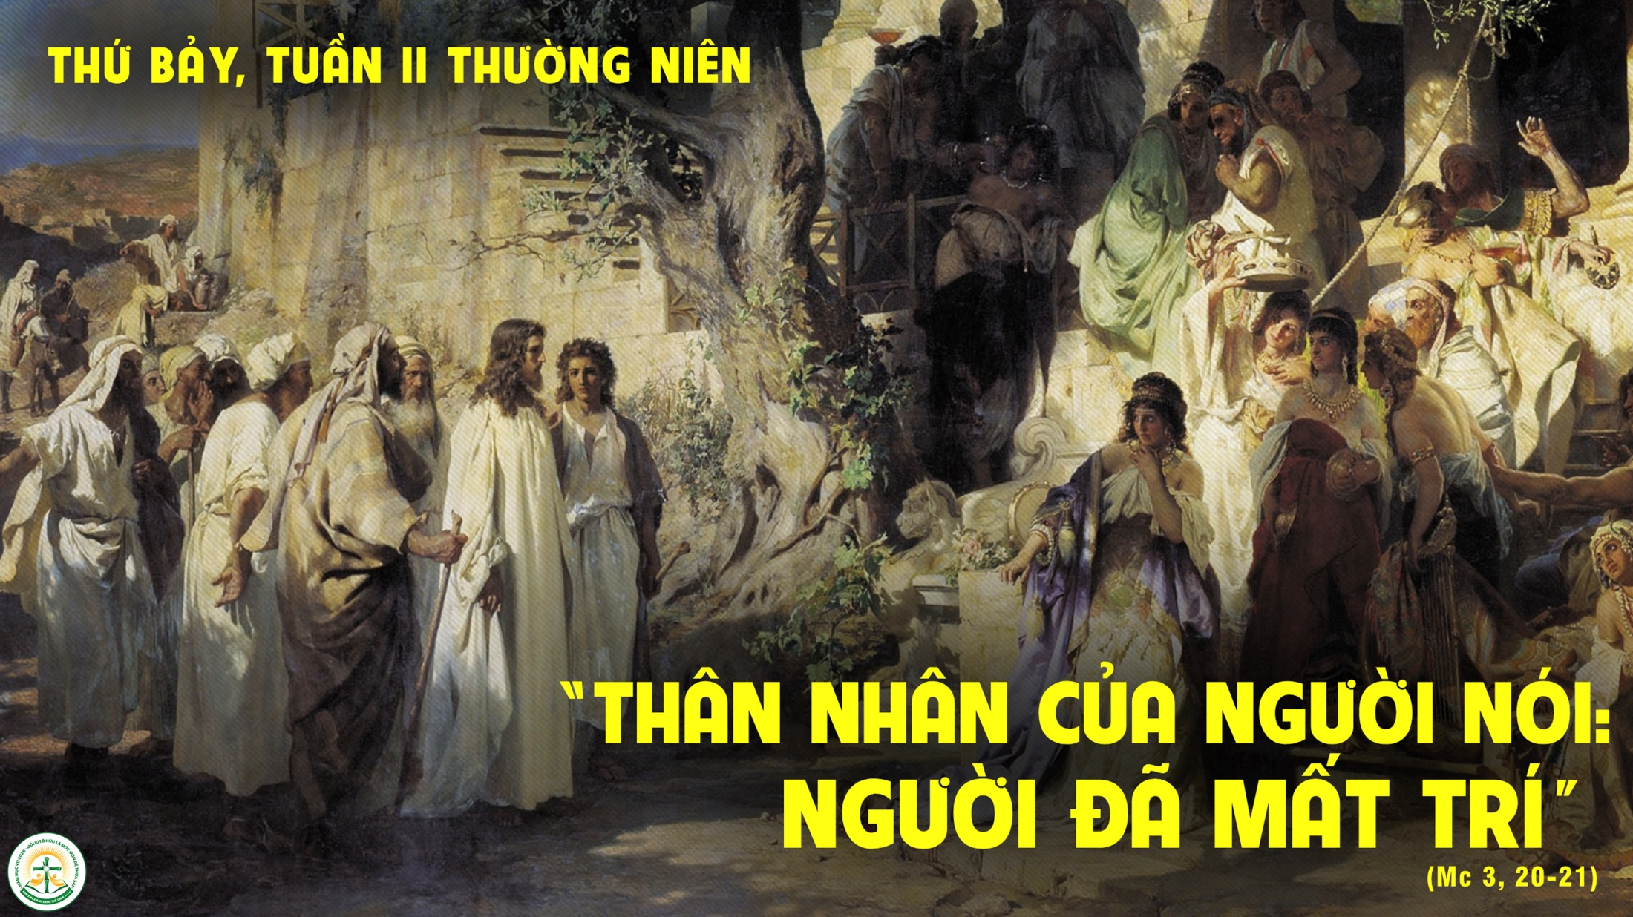

Slide 47


Slide 48

Đáp ca:
Lạy Chúa, xin toả ánh tôn nhan rạng ngời, để chúng con được ơn cứu độ.

Slide 49
Alleluia-Alleluia.
Lạy Chúa, xin mở lòng chúng con, để chúng con lắng nghe lời của Con Chúa.
Alleluia.

